Slide 1
JOÃO BATISTA
O que vem na nossa imaginação quando se fala em João Batista?

Slide 2
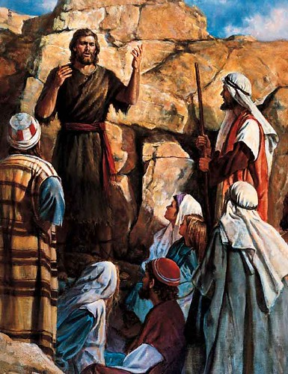
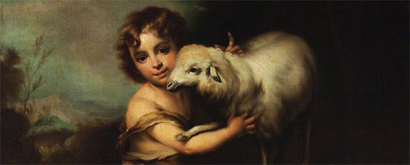
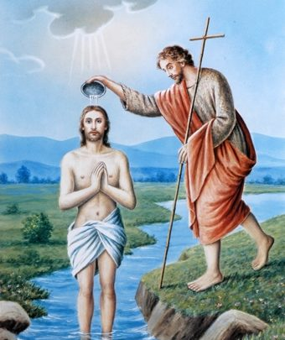

Slide 3
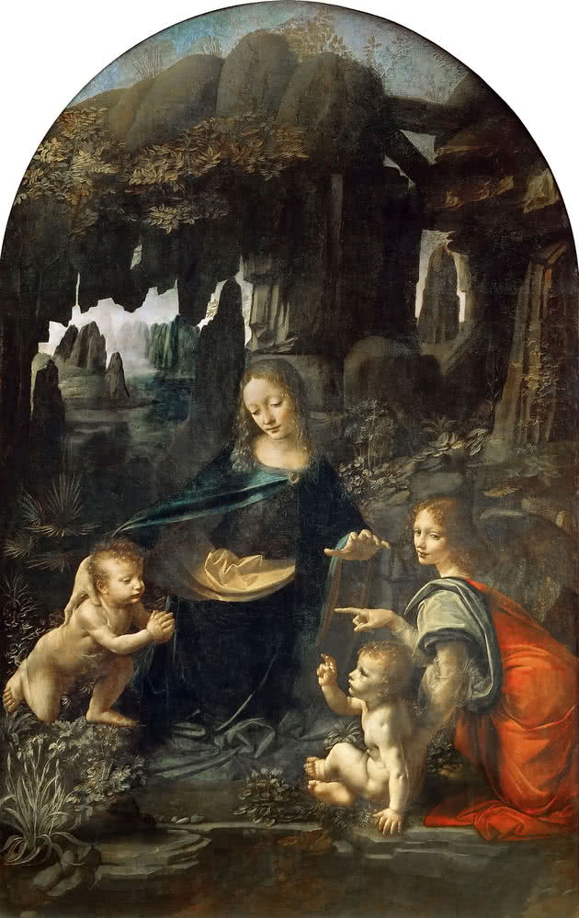
A Virgem das Rochas
1485
Leonardo da Vinci

Slide 4
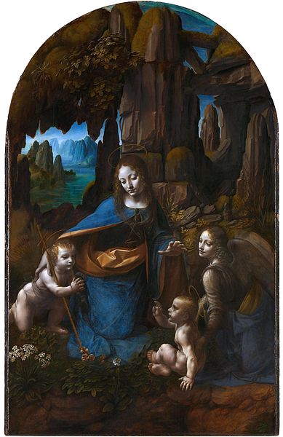
A Virgem das
Rochas
1486
Leonardo da
Vinci

Slide 5
Contexto:
“Lucas situa a atividade de João Batista no 15º ano do governo de Tibério, imperador de Roma. Tibério foi imperador de 14 a 37 depois de Cristo. No ano 63 antes de Cristo, o império romano tinha invadido a Palestina, impondo ao povo uma dura escravidão. As revoltas populares se sucediam, uma depois da outra, sobretudo na Galileia, mas foram duramente reprimidas”.
(Carlos Mesters)

Slide 6
“De 4 antes a 6 depois de Cristo, durante o governo de Arquelau, a violência estourou na Judeia. Este fato levou José e Maria a voltarem para Nazaré na Galileia”.
“No ano 6, Arquelau foi deposto e a Judeia foi transformada numa província romana com procurador diretamente nomeado pelo imperador de Roma.
(Carlos Mesters)

Slide 7
“Pilatos foi um destes procuradores. Governou do ano 26 a 36. Esta mudança no regime político trouxe certa calma, mas as revoltas esporádicas, e a imediata repressão romana , lembravam a extrema gravidade da situação”.
“É nesse contexto que, em torno do ano 28 depois de Cristo, João Batista aparece anunciando um batismo de arrependimento para o perdão dos pecados”.
(Carlos Mesters)

Slide 8
Quem era João Batista?
Xabier Pikazo citando Flavio Josefo {Antigüedades judías XVIII, 118 s) diz:
a) João era um homem de bem que convidava aos judeus a serem bons entre si e piedosos com respeito a Deus;

Slide 9
b) Seu gesto distintivo era o batismo que consistia em uma purificação do corpo depois que a alma se havia purificado previamente pela justiça;
c) Sua palavra e sua conduta atraíram a muitos, de tal modo que Herodes, temendo um levantamento, lhe prendeu e executou.

Slide 10
Os quatro evangelhos falam de João Batista
Lucas 1. 13 e 14
“Mas o anjo lhe disse: — Não tenha medo, Zacarias, pois Deus ouviu a sua oração! A sua esposa vai ter um filho, e você porá nele o nome de João. O nascimento dele vai trazer alegria e felicidade para você e para muita gente”,

Slide 11
Lucas 1. 17
“Ele será mandado por Deus como mensageiro e será forte e poderoso como o profeta Elias. Ele fará com que pais e filhos façam as pazes e que os desobedientes voltem a andar no caminho direito. E conseguirá preparar o povo de Israel para a vinda do Senhor”.

Slide 12
Mateus 3. 1 a 4
“Naquele tempo João Batista foi para o deserto da Judéia e começou a pregar, dizendo: — Arrependam-se dos seus pecados porque o Reino do Céu está perto! A respeito de João, o profeta Isaías tinha escrito o seguinte: “Alguém está gritando no deserto: Preparem o caminho para o Senhor passar! Abram estradas retas para ele!” João usava uma roupa feita de pêlos de camelo e um cinto de couro e comia gafanhotos e mel do mato”.

Slide 13
Marcos 1. 2 a 5
“Conforme está escrito na profecia de Isaías: Eis aí envio diante da tua face o meu mensageiro, o qual preparará o teu caminho; voz do que clama no deserto: Preparai o caminho do Senhor, endireitai as suas veredas; apareceu João Batista no deserto, pregando batismo de arrependimento para remissão de pecados. Saíam a ter com ele toda a província da Judeia e todos os habitantes de Jerusalém; e, confessando os seus pecados, eram batizados por ele no rio Jordão”.

Slide 14
João 1. 6 a 9
“Houve um homem chamado João, que foi enviado por Deus para falar a respeito da luz. Ele veio para que por meio dele todos pudessem ouvir a mensagem e crer nela. João não era a luz, mas veio para falar a respeito da luz, a luz verdadeira que veio ao mundo e ilumina todas as pessoas”.

Slide 15
Xabier Pikazo diz
“Segundo os evangelhos, João não expõe uma moral mais ou menos rígida, mas anuncia O juízo de Deus sobre Israel e o mundo”.
“Ele se levantou contra o triunfalismo nacional e religioso dos judeus”.
“Diante desse juízo desaparecem todas as diferenças. Ninguém pode se proteger dizendo que é o filho de Abraão”.

Slide 16
Como era compreendido esse anúncio do batismo de arrependimento e perdão dos pecados naquele tempo?
Qual a relação desse anúncio com a situação que estavam experimentando?

Slide 17
Porque Jesus só começa a sua pregação após a prisão de João?
Jesus foi discípulo de João e tomou consciência de sua missão no seu batismo?
Paulo Nogueira considera como uma possibilidade.

Slide 18
“Numa de suas viagens a Jerusalém, Jesus procura contato com o profeta penitencial, que batiza num dos baixios do rio Jordão (do lado direito de quem vem de Jerusalém). Ali fica impressionado com o homem, que grita: “quem tem duas camisas, dê uma”; “quem tem comida, compartilhe”; “não explorem as pessoas”. (Eduardo Hoornaert)

Slide 19
“Jesus apresenta-se para colaborar com João Batista. Doravante são dois “Batistas”, e ambos contam com discípulos”. (Eduardo Hoornaert)

Slide 20
“Jesus foi um discípulo de João Batista. Suas relações com o austero pregador do deserto modelou sua personalidade humana e religiosa e constituem um momento imprescindível de sua origem”.
(Xabier Pikazo)

Slide 21
Mas, “Fica claro: Jesus não pensa como João Batista. Ele não dá valor a jejum, bebida, comida, regulamentos e observâncias legais. Para vinho novo, odres novos”. (Eduardo Hoornaert)

Slide 22
“Enquanto a mensagem de João era centrada no arrependimento, perdão dos pecados e juízo de Deus, a mensagem de Jesus se centra fundamentalmente na presença do reino. O reino se aproxima, o reino está chegando”.

Slide 23
“O Deus não é, portanto, o juiz que vem recolher seu pagamento; o Senhor autoritário, dominante, ditador, mas pelas palavras e gestos de Jesus, Deus se apresenta como um poder que ama aos homens, como força que libera, como pai em quem se pode confiar e que nos abre um campo novo de esperança”.

Slide 24
A pregação de João foi cristianizada?
Paulo Nogueira supõe que sim.

Slide 25
“O mais provável é que João tenha anunciado o Messias, ou mesmo a vinda de Deus (“o que é mais forte do que eu”), para executar o juízo (o “batismo com fogo”).

Slide 26
“Os cristãos, por sua vez, transformam “o mais forte” em Jesus e seu batismo em um ritual preparatório para o batismo com o Espírito Santo, o verdadeiro batismo de fogo”.

Slide 27
Até os anos 50, se encontravam discípulos de João Batista que acreditavam que o batismo que Jesus experimentou era suficiente para a salvação deles.
Atos 18 e 19

Slide 28
Para pensar
O que trazemos no nosso imaginário interfere na compreensão de quem foi João Batista e do cristianismo em geral;
As informações são escassas;
O conhecimento de alguns aspectos do contexto e outros estudos ajudam a fazer uma leitura crítica das informações que costumamos receber e assumimos como verdade.

Slide 29
Fontes de Pesquisa
NOGUEIRA, Paulo Augusto de Souza. Breve história das Origens do Cristianismo. Aparecida, SP. Editora Santuário. 2020.
Bíblia NTLH
Texto extraído do livro "O AVESSO É O LADO CERTO" - Círculos Bíblicos sobre o Evangelho de Lucas. Autores: Carlos Mesters e Mercedes Lopes. Edição: CEBI e Paulinas.

Slide 30
PIKAZA, Xabier. LOS ORIGENES DE JESUS. Ensayos de Cristologia Biblica. EDICIONES SIGÚEME - SALAMANCA – 1976.
HOORNAERT, Eduardo. Origens do Cristianismo. Paulus.

